Slide 1

Оцінювальна діяльність учителя початкових класів в умовах НУШ
Андрющенко О.О., к.п.н., доцент кафедри дошкільної та початкової освіти ЗНУ

Slide 2
План
1. Оцінювання як обов'язковий компонент освітнього процесу в НУШ.
2. Алгоритм діяльності вчителя щодо організації формувального оцінювання результатів навчання молодших школярів.
3. Розвиток самооцінювання як основна мета формувального оцінювання.
4. Інструменти формувального оцінювання в освітньому процесі початкової школи.

Slide 3

Активність для студентів
Згадайте свою першу погану оцінку.
Які думки у вас були після такої події? Які емоції ви тоді відчули?

Slide 4
Нормативні документи
Наказ МОН від 20.08.2018 № 924 Про затвердження методичних рекомендацій щодо оцінювання навчальних досягнень учнів першого класу у Новій українській школі. URL : https://mon.gov.ua/storage/app/media/zagalna%20serednya/924.pdf
Наказ МОН від 27.08.2019 № 1154 Про затвердження методичних рекомендацій щодо оцінювання навчальних досягнень учнів другого класу. URL: https://mon.gov.ua/storage/app/media/zagalna%20serednya/novaukrschool/08/29/2-klas-nush.pdf
Про затвердження методичних рекомендацій щодо оцінювання результатів навчання учнів третіх і четвертих класів Нової української школи. URL: https://zakon.rada.gov.ua/rada/show/v1146729-20#Text

Slide 5
Нормативний документ
Наказ ПРО ЗАТВЕРДЖЕННЯ МЕТОДИЧНИХ РЕКОМЕНДАЦІЙ ЩОДО ОЦІНЮВАННЯ РЕЗУЛЬТАТІВ НАВЧАННЯ УЧНІВ 1-4 КЛАСІВ ЗАКЛАДІВ ЗАГАЛЬНОЇ СЕРЕДНЬОЇ ОСВІТИ
https://mon.gov.ua/ua/npa/pro-zatverdzhennya-metodichnih-rekomendacij-shodo-ocinyuvannya-rezultativ-navchannya-uchniv-1-4-klasiv-zakladiv-zagalnoyi-serednoyi-osviti

Slide 6
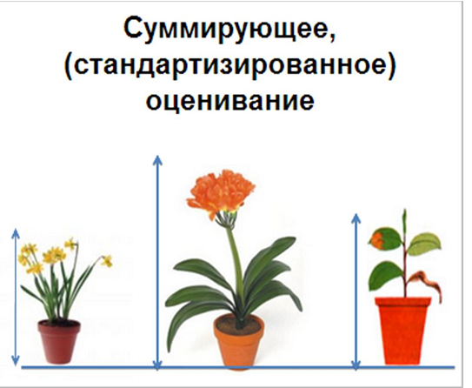

“ Якщо уявити учнів в образі рослин, то зовнішня (підсумкова) оцінка, прийнятна для традиційного навчання, - це процес простого вимірювання їх зросту. Результати вимірювання будуть цікавими для порівняння та аналізу, але вони самі по собі не впливають на зростання рослин. Ф. о., навпаки, схоже на підживлення і полив рослин. Тим самим безпосередньо впливає на їх зростання”.
/Морзе Н.В., Барна О.В., Вембер В.П.
/Ф.О.: від теорії до практики//

Slide 7
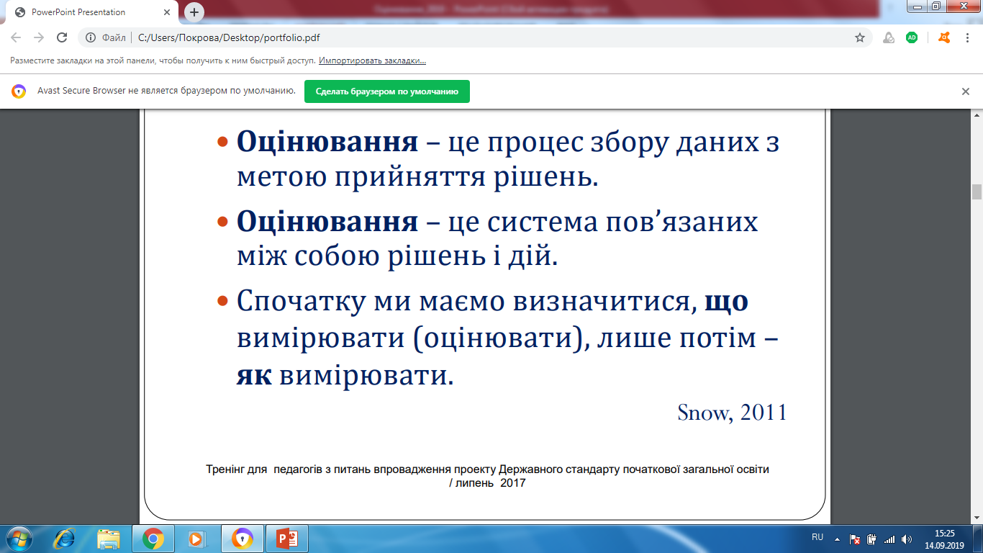


Slide 8
Цілі оцінювання
Порівняння наявного рівня сформованості компетентностей з очікуваними результатами.
Здійснення моніторингу прогресу розвитку учня.
Виявлення дітей з особливими потребами.
Оцінювання методів навчання.
Перегляд змісту навчальної програми.
Надання інформації батькам.
Надання підтримки учням у самооцінюванні.

Slide 9
Функції оцінювання
Контролювальна
Навчальна
Діагностико-коригувальна
Виховна
Розвивальна
Стимулювально-мотиваційна

Slide 10
Основні функції оцінювання навчальних досягнень учнів:
Контролювальна - передбачає визначення рівня досягнень окремого учня (класу, групи), виявлення рівня готовності до засвоєння нового матеріалу, що дає змогу вчителеві відповідно планувати і викладати навчальний матеріал;
Навчальна - зумовлює таку організацію оцінювання навчальних досягнень учнів, коли його проведення сприяє повторенню, уточненню і систематизації навчального матеріалу, вдосконаленню підготовки учня (класу, групи);
Діагностико-коригувальна - допомагає з'ясувати причини труднощів, які виникають в учня під час навчання, виявити прогалини у знаннях і вміннях та коригувати його діяльність, спрямовану на усунення недоліків;
Стимулювально-мотиваційна - визначає таку організацію оцінювання навчальних досягнень учнів, коли його проведення стиму­лює бажання поліпшити свої результати, розвиває відповідальність, формує мотиви навчання;
Виховна - передбачає формування вміння відповідально й зосереджено працювати, застосовувати прийоми контролю і самоконт­ролю, розвиток кращих якостей особистості.

Slide 11
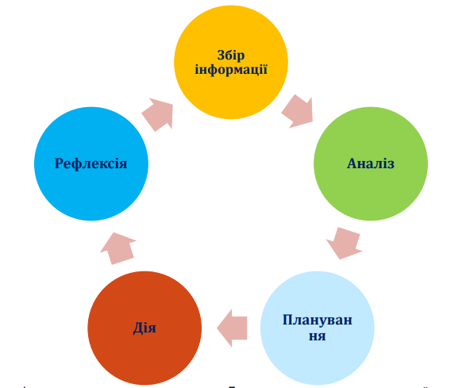
Цикл оцінювання

Slide 12
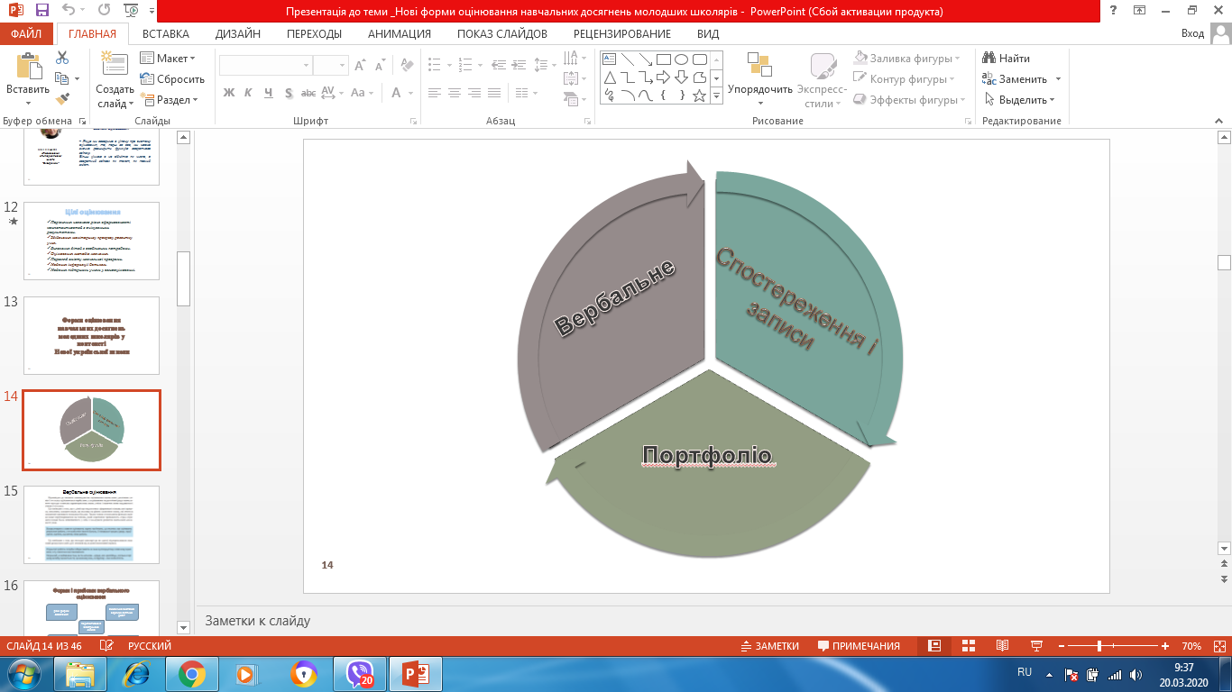
Форми оцінювання навчальних досягнень молодших школярів у
Новій українській школі

Slide 13
Форми і прийоми вербального оцінювання
різні форми схвалення
динамічна тематична виставка дитячих робіт
перспективна й відстрочена оцінка
розгорнуте словесне оцінювання
ігрова оцінка

Slide 14
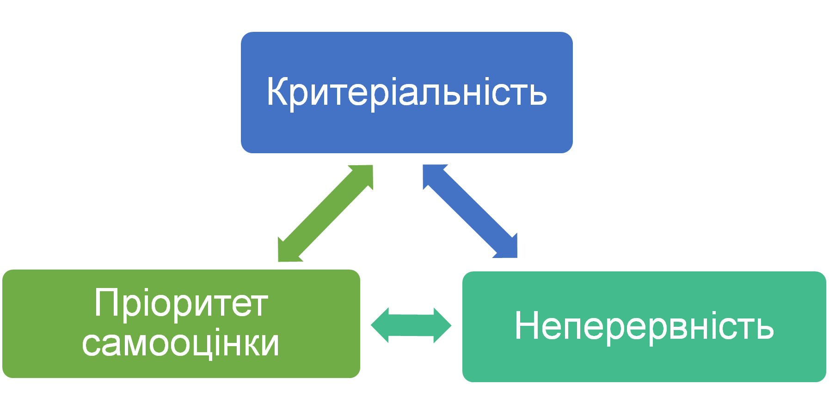
14

Slide 15
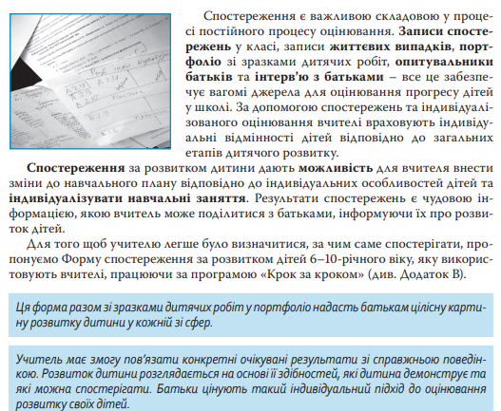
Педагогічне спостереження

Slide 16
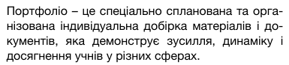

Портфоліо служить для інтеграції навчання та оцінювання; надання необхідної інформації учням, вчителям і батькам; допомоги дітям у оцінюванні власної роботи; формування бази для оцінки досягнень дитини.

Slide 17
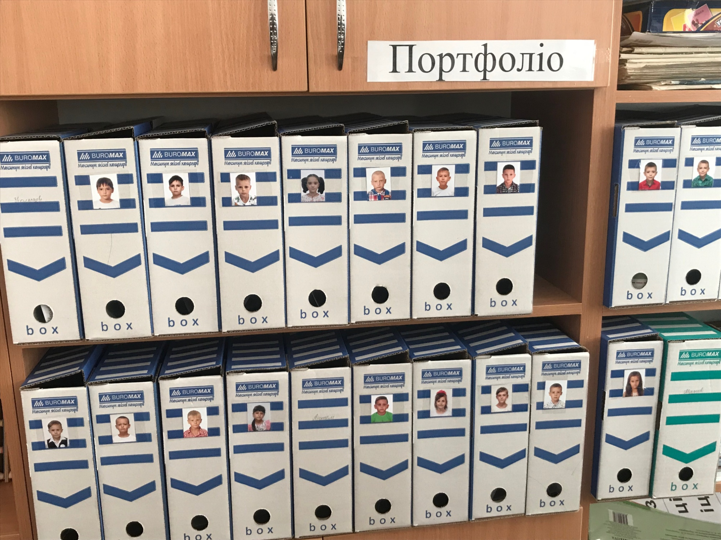

Slide 18
ОСНОВНІ АСПЕКТИ ПРОЦЕСУ ОЦІНЮВАННЯ
!
відстеження індивідуальних досягнень кожної дитини, не порівнюючи їх з досягненнями інших дітей!!!
Відповідно до чинного законодавства оцінювання навчальних досягнень учнів
1-2 класу здійснюється вербально
Оцінюючи навчальні досягнення учнів, не слід вдаватися до замінників балів: «зірочок», «білочок», «черепашок» тощо. Недопустимо вивішувати у класі «Екран успішності», у якому порівнюються досягнення учнів між собою.
«я задоволена тим, як ти написав», краще, ніж «молодець», оскільки в першому випадку оцінюється те, що виконав учень, а в другому – його особистість.

Slide 19

evaluation assessment
Оцінювання результатів навчання
Механізм накопичення інформації про розвиток дитини
19

Slide 20
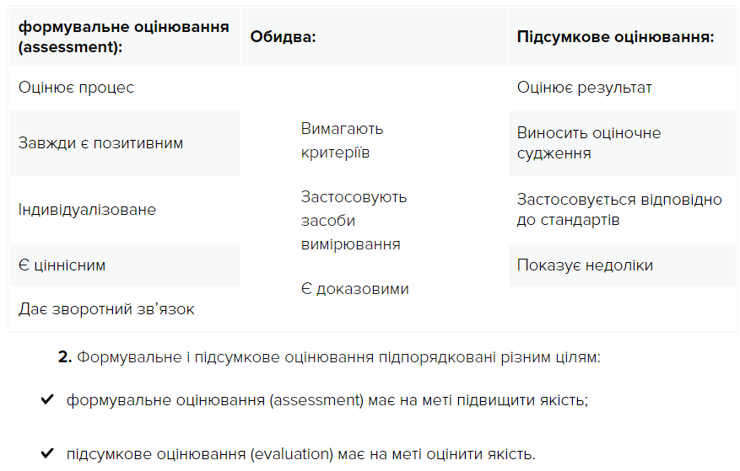

Slide 21
Процес
Оцінювання
Результат
Формувальному оцінюванню
підлягає процес навчання учнів, зорієнтований на досягнення визначеного очікуваного результату.

Slide 22
Формувальне оцінювання дозволяє:
- Вибудовувати індивідуальну траєкторію розвитку учнів;
- оцінити або визначити досягнення дітей на кожному з етапів освітнього процесу;
- вчасно виявляти проблеми й запобігати їх нашаровуванню;
- мотивувати учнів до прагнення здобути максимально можливі результати;
- виховувати ціннісні якості особистості, бажання навчатися, відсутність побоювання помилитися, переконання у своїх можливостях і здібностях.

Slide 23
Кроки
до формувального оцінювання
Чітко визначати очікувані результати
Залучати учнів до осмислення мети майбутньої діяльності
Постійно відстежувати результати з допомогою прийомів зворотного зв'язку

Slide 24
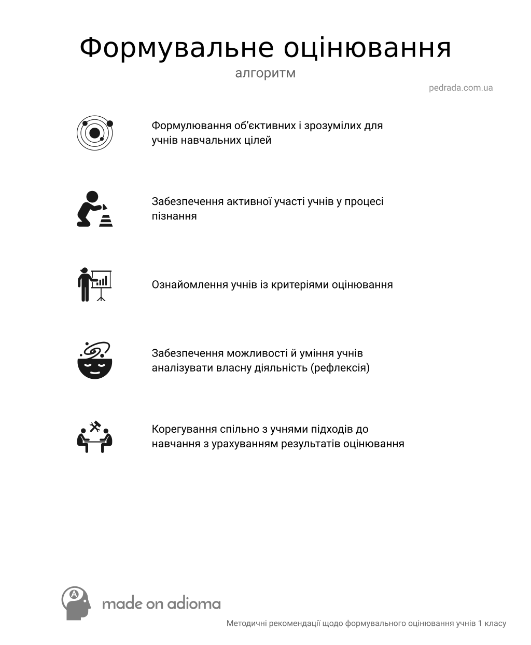

Алгоритм діяльності вчителя щодо організації формувального оцінювання

Slide 25
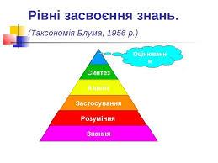
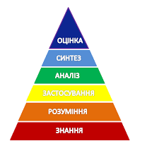

Формулювання навчальних цілей на основі таксономії Блума

Slide 26
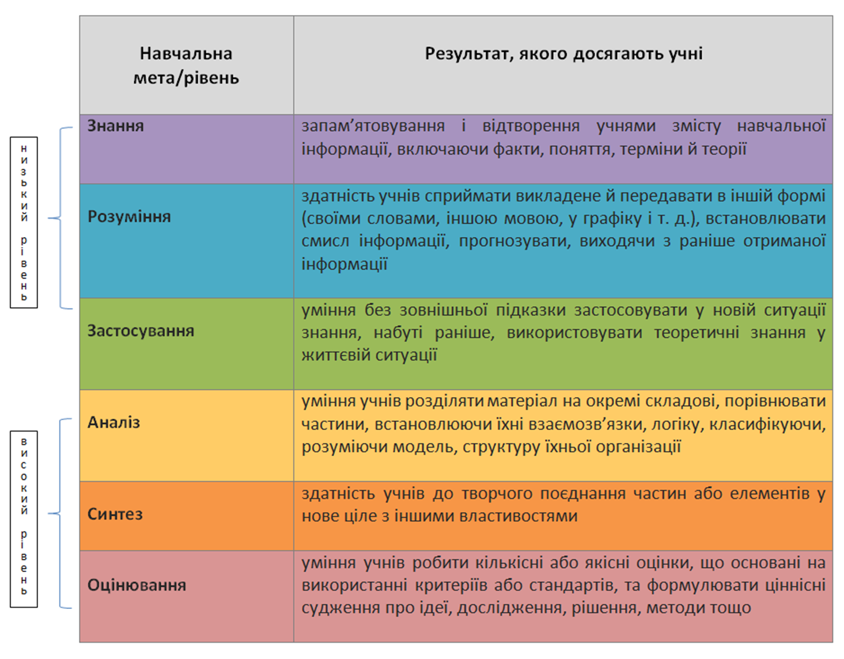

Slide 27
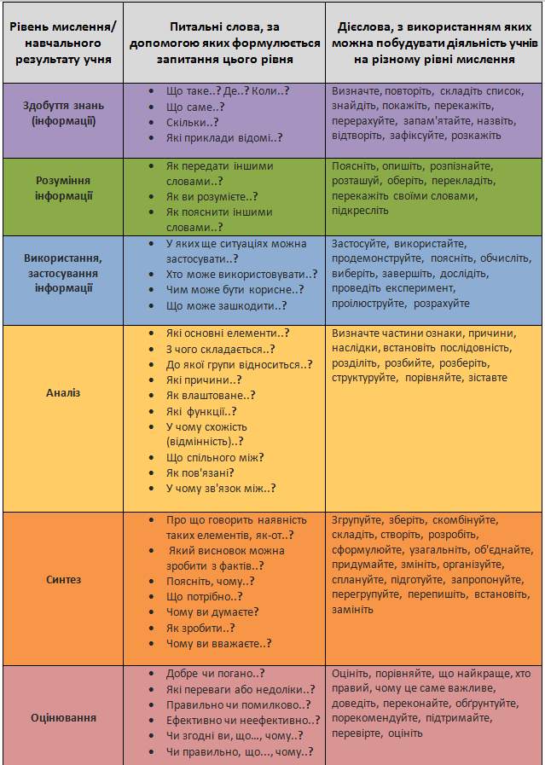

Slide 28
Таблиця З-Х-Д
Знаю | Хочу дізнатися | Дізнався
Такий інструмент пропонуємо дітям на початку вивчення теми. Учні, об’єднані в пари або й цілим класом (на дошці), заповнюють першу колонку таблиці (що знаємо з цієї теми: як правило, це якісь асоціації, конкретні відомості, припущення). Після обговорення отриманих результатів учні самі формулюють цілі уроку (що хочемо дізнатися?), аби усунути пропуски у власних знаннях. Так заповнюють другу колонку таблиці. На кінець вивчення (або в кінці кожного уроку з цієї теми) заповнюють третю колонку.

Slide 29

Таблиця З-Х-Д
«+» – Знаю
«!» – Дізнався (новий матеріал)
«?» – Хочу дізнатися

Slide 30
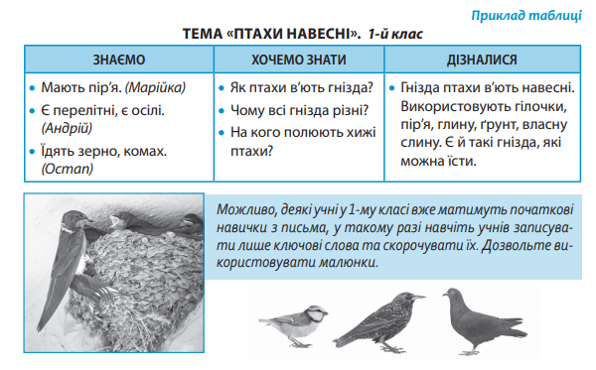

Slide 31
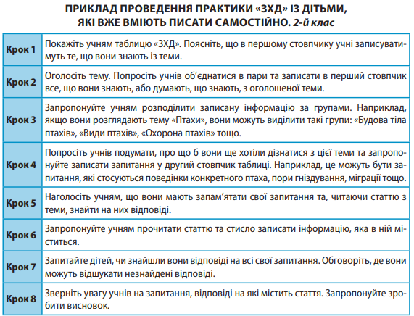

Slide 32

Діагностична анкета - індивідуальний інструмент формувального оцінювання для вимірювання рівня сформованості компетентностей учня з теми на початку її вивчення.
До анкети необхідно включати 4-5 запитань (закритих і відкритих), відповіді на які допоможуть педагогу зрозуміти рівень навченості дітей з теми, спланувати свою роботу відповідно до цього. І, що найважливіше, вибудувати індивідуальну траєкторію розвитку для кожної дитини.

Slide 33
Розвиток самостійності та взаємодії
самооцінювання

Slide 34

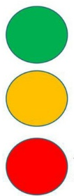
Було легко/цікаво працювати / виконав без помилок
Були незначні труднощі/не дуже цікаво / 1-2 помилки
Було важко працювати/зовсім нецікаво / 3 та більше помилок
34

Slide 35
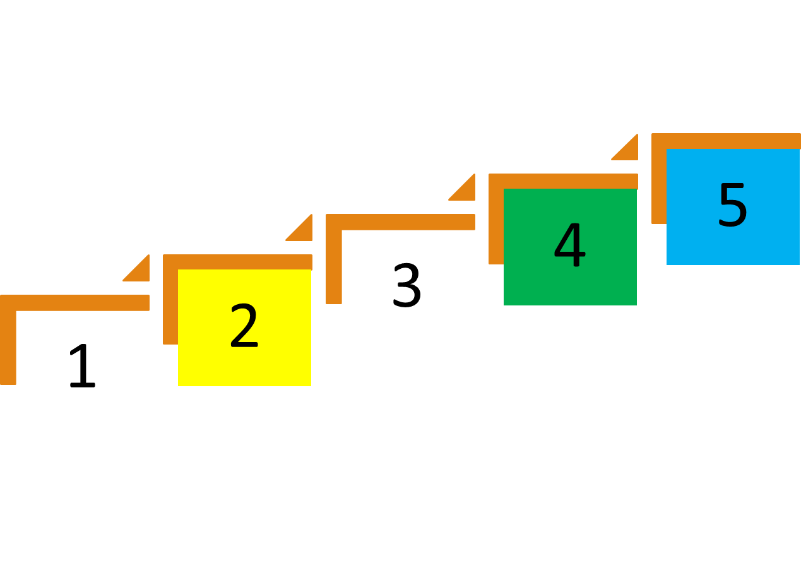
Сходинки успіху
Намалюйте у зошитах сходинки по кількості завдань уроку. Зафарбуйте ті, з якими ви впорались

Slide 36
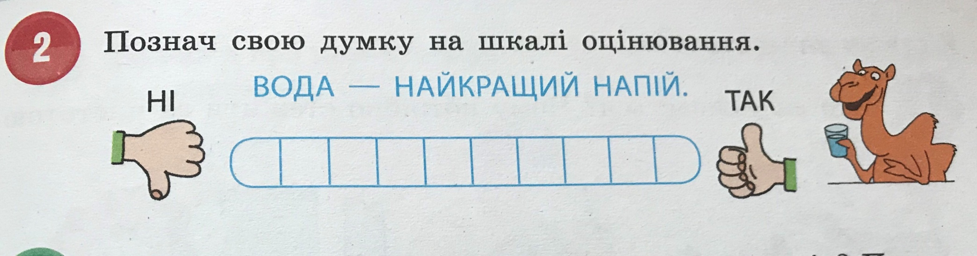
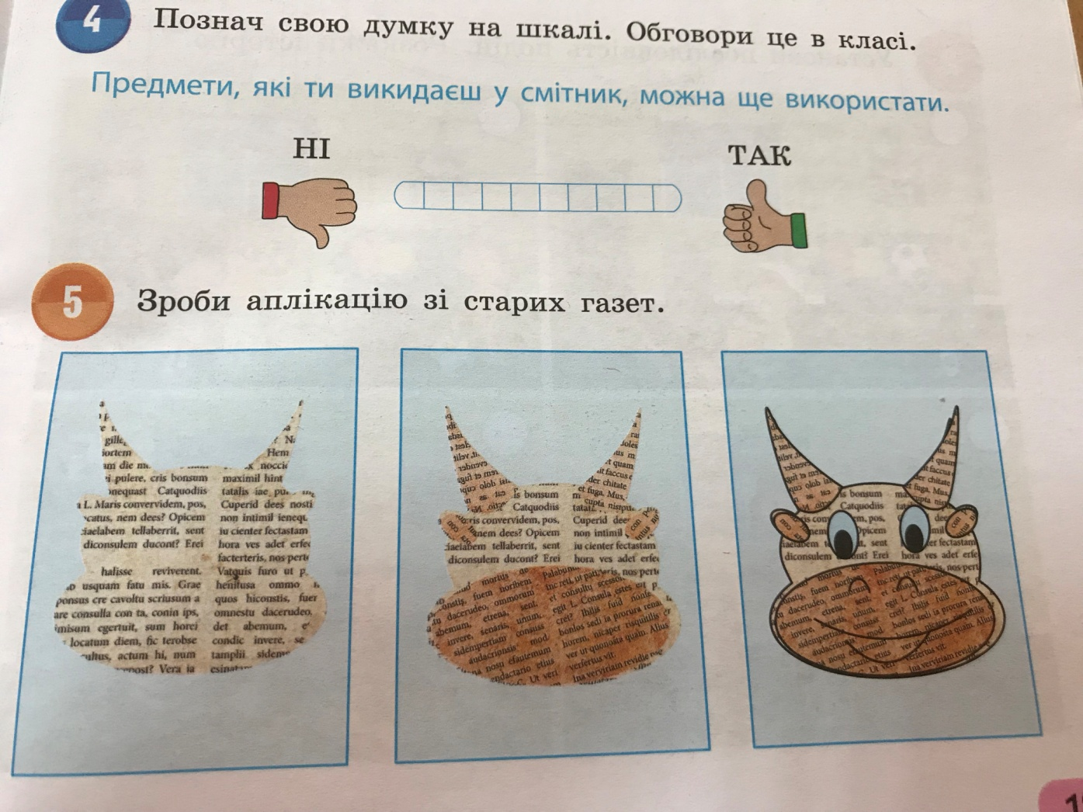
Тетяна Гільберг
“Я пізнаю світ”

Slide 37
Зразки інструментів зворотного
зв'язку під час формувального оцінювання

Slide 38



Slide 40
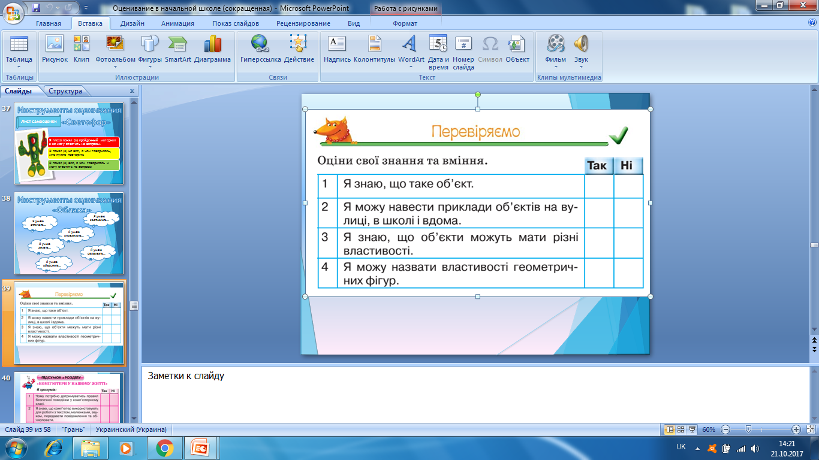
«Картка самооцінювання»

Slide 41
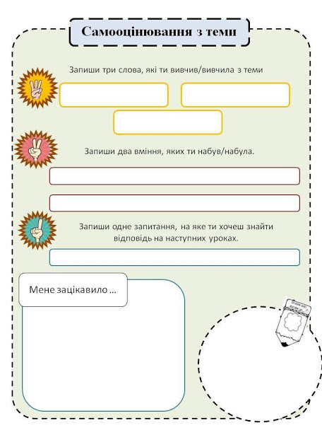

Slide 42
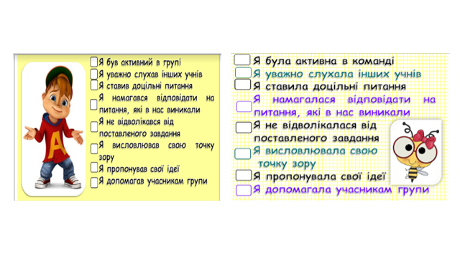

Slide 43
Особливості оцінювання результатів навчання учнів
з інтегрованого курсу «Я досліджую світ»
Для оцінювання результатів навчання учнів з інтегрованого курсу "Я досліджую світ" проводяться комплексні діагностичні роботи наприкінці кожної теми, враховується сформованість елементарних умінь та навичок до спостереження, опису, дослідження, експерименту,
Найкращим форматом діагностичної роботи курсу "Я досліджую світ" є кейс (ситуація, текст), до якого пропонуються завдання, пов'язані з результатами з усіх освітніх галузей, що охоплює цей курс (обсяг інтегрованого курсу визначається освітньою програмою та відповідним навчальним планом).
Індикаторами оцінювання слугують конкретні результати навчання учнів, визначені відповідною навчальною програмою.
Діагностика навчальних досягнень з таких освітніх галузей як технологічна, інформатична, соціальна і здоров'язбережувальна, громадянська та історична може відбуватися у складі комплексних робіт із використанням компетентнісних завдань у межах інтегрованого курсу "Я досліджую світ". Проведення окремих діагностичних робіт з цих освітніх галузей не передбачено. Оцінювання відбувається за кожним з умінь, які перевіряються у діагностичній роботі. Бланки зберігаються в учнівському портфоліо та враховуються під час семестрового та річного оцінювання.

Slide 44
Література
1. Морзе Н.В., Барна О.В., Вембер В.П. Формувальне оцінювання: від теорії до практики // Інформатика та інформаційні технології в навчальних закладах. - 2013. - № 6. - С. 45-57.
2. Нова українська школа. Порадник для вчителя. Розділ 7. Особливості оцінювання навчальних досягнень учнів. [Електронний ресурс] – Режим доступу: http://nus.org.ua/articles/vchyteli-ne-propustit-navchalno-metodychnyj-posibnyk-poradnyk-dlya-vchytelya/
3. Основи педагогічного оцінювання. Частина ІІ. Практика. Навчально-методичні та інформаційно-довідкові матеріали для педагогічних працівників / упорядники : Артемчук Л. М. та інші: Майстер-клас, 2005. – 54 с.
В презентації використано матеріали д.пед.наук, професора Луганського університету О.І. Пометун; к.п.н., завідувача відділу початкової освіти Інституту педагогіки НАПН України О.В. Онопрієнко; доцента кафедри КЗ «ЗОІППО» ЗОР С.В. Покрови.

Slide 45


